Slide 1
ЦЕНТР РАЗВИТИЯ
ОБРАЗОВАТЕЛЬНЫХ СИСТЕМ ИОН
Проектное управление как инструмент
развития образовательных систем
Штурбина Наталья Александровна,
к.п.н., руководитель Президентских программ подготовки управленческих кадров в сфере образования,
директор Центра развития образовательных систем,
заведующий кафедрой проектного управления в сфере образования РАНХиГС при Президенте РФ,
Почетный работник сферы общего образования,
доцент факультета педагогического образования МГУ им. М.В. Ломоносова,
член экспертного Совета по ДПО МЦРПКО при ДОгМ, эксперт Академии Просвещение,
аккредитованный преподаватель по проектному управлению по методологии Правительства РФ
член Национальной Ассоциации управления проектами СОВНЕТ,
8-965-384-66-92 razvitiev@bk.ru

Slide 2
Что значит управлять развитием организации?

Slide 3
В.С.Лазарев
система как процесс
- совокупность объектов: входа, процесса, выхода, ограничений и обратной связи

Slide 4
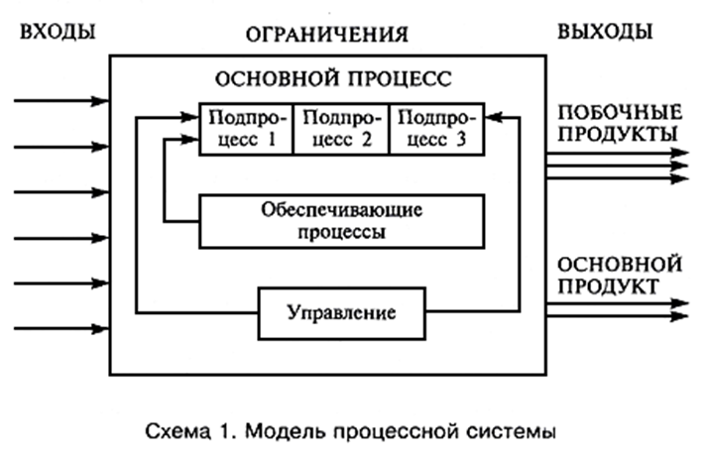

Slide 5
ПРАКТИЧЕСКОЕ ЗАДАНИЕ (проведите аналогию для своих организаций) уровень целостности (качество) системы зависит от:
а) целеустремленности, т.е. связи всех элементов с целью;
б) полноты набора компонентов;
в) тесноты взаимосвязи и числа связей между элементами системы;
г) полноты функционирования всех элементов системы.

Slide 6
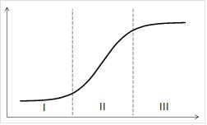
Законы развития систем https://sites.google.com/site/teoriasilnogomyslenia/tosm/zakony-razvitia-sistem
Закон S-образного развития или кривая жизни системы
Все системы возникают, расцветают и увядают
РИС. по оси X время жизни системы, а по оси Y один из основных параметров системы

Slide 7
Какие инструменты?

Slide 8
3.12 проект: Комплекс взаимосвязанных мероприятий, направленный на создание уникального продукта или услуги в условиях временных и ресурсных ограничений.
В ПОСТАНОВЛЕНИИ 1050 - "проект" - комплекс взаимосвязанных мероприятий, направленных на достижение уникальных результатов в условиях временных и ресурсных ограничений
3.11 продукт проекта: Измеримый результат, который должен быть получен в ходе реализации проекта.

Slide 10
Разработка и внедрение проектов в организации
проект
проект
проект
проект
проект
Хорошо?

Slide 11
Разработка и внедрение проектов в организации
проект
проект
проект
проект
проект
проект
проект
проект
проект
проект
проект
проект
проект
проект
А так?
ОПЯТЬ неуправляемость в движении к единой цели

Slide 12
Н А Ц И О Н А Л Ь Н Ы Й С Т А Н Д А Р Т Р О С С И Й С К О Й Ф Е Д Е Р А Ц И И «Проектный менеджмент. Требования к управлению портфелем проектов» (ГОСТ Р 54870―2011) Управление проектами, программами и портфелем проектов РУКОВОДСТВО ПО УПРАВЛЕНИЮ ПОРТФЕЛЕМ ПРОЕКТОВ ГОСТР ИСО 21504-2016
На помощь приходит вторая часть государственной политики

Slide 13
портфель проектов
Набор проектов, которые группируются вместе с целью эффективного управления и для достижения стратегических целей организации.
Назовите стратегию и портфели проектов Ваших организаций

Slide 14
Что нарушено в сфере образования?

Slide 15
Формален…
Потерян…
Подмена…
Неверно…
Время жизни проекта
Время жизни «продукта» проекта

Slide 16
Система показателей
Все ли показатели внутри…
Сбалансированность относительно цели, стратегических направлений?

Slide 17
ПЕРВЫЙ ШАГ?
АНАЛИТИКА

Slide 18
АНАЛИТИКА
ОТКУДА БЕРЕМ ?
Что в основе?

Slide 19
АНАЛИТИКА
Тренды… (мировые, России, региона, территории…)
Зоны государственной политики (НАЦПРОЕКТЫ, России, региона и т.д.)
Проблемные зоны относительно п.1,2 (показатели рейтингов, исследования и т.д.)
Зоны дальнейшего развития (что хорошо получилось, но требует развития дальше в новых условиях)
Теории развития личности, систем , научные концепции для социально-экономического развития и т.д.

Slide 21
Портфели проектов муниципальной системы образования и приоритетные проекты
Практическая работа
Формирование ключевых проектов в каждом портфеле (направленных на движение всех сотрудников всех образовательных организаций)
2) Формирование проектов для приоритетных региональных и муниципальных направлений

Slide 22
Проекты
Общее содержание (форма презентации проектного предложения)
Контрольные точки (апрель – август- декабрь 2019- май 2020г.)

